Slide 1
PHÒNG GD&ĐT QUẬN LONG BIÊN TRƯỜNG THCS LONG BIÊN
9th GRADE
Đ9- B8:
RÚT GỌN BIỂU THỨC CHỨA CĂN THỨC BẬC HAI
GV: ĐÀO THỊ THU

Slide 2
TRÒ CHƠI: TIẾP SỨC
HOẠT ĐỘNG 1: MỞ ĐẦU
CÁCH CHƠI:
Lớp chia làm 2 đội, khi nghe hiệu lệnh “bắt đầu” lần lượt từng đội cử người lên bàn giáo viên chọn các đáp án đã có sẵn và dán vào các khẳng định tương ứng, người chơi có nhiệm vụ xác định nhanh đáp án sau đó dán các đáp án đúng lên bảng của đội mình. Người này làm xong thì lại đến lượt người khác. Cứ như vậy cho đến hết 3 phút. Sau đó các đội sẽ có 1 phút để kiểm tra lại bài về lên sửa chữa đáp án của đội mình tương tự như lần tiếp sức trước. Sau khi giáo viên hô hết giờ thì cô giáo chiếu đáp án. Các đội kiểm tra đáp án.
CÁCH TÍNH ĐIỂM:
Đội xong nhanh nhất được 10 điểm. Mỗi đáp án đúng được 10 điểm. Đáp án sai không tính điểm.

Slide 3
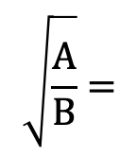


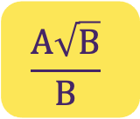





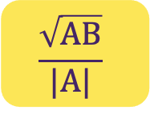



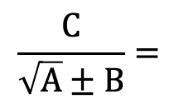

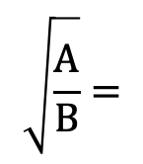


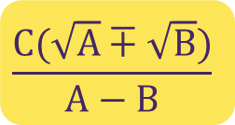
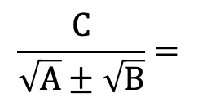


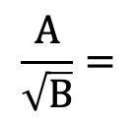

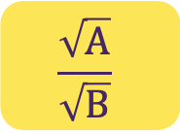
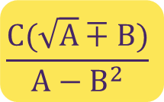
Biến đổi đơn giản biểu thức chứa căn
$$\sqrt{\frac{A}{B}}=$$
$$\sqrt{A^{2}}=$$
$$\frac{\sqrt{AB}}{|A|}$$
1
$$|A|$$
6
$$Với A.B≥0,B≠0$$
2
$$\sqrt{A.B}=$$
$$\sqrt{A}.\sqrt{B}$$
$$Với A,B≥0$$
$$\frac{A}{\sqrt{B}}=$$
$$\frac{A\sqrt{B}}{B}$$
7
$$Với B>0$$
$$\sqrt{\frac{A}{B}}=$$
$$\frac{\sqrt{A}}{\sqrt{B}}$$
3
$$Với A≥0,B>0$$
$$\frac{C}{\sqrt{A}±B}=$$
$$\frac{C(\sqrt{A}∓B)}{A−B^{2}}$$
8
$$Với A≥0,A≠B^{2}$$
4
$$\sqrt{A^{2}B}=$$
$$|A|\sqrt{B}$$
$$Với B≥0$$
$$\frac{C}{\sqrt{A}±\sqrt{B}}=$$
$$\frac{C(\sqrt{A}∓\sqrt{B})}{A−B}$$
9
5
$$A\sqrt{B}=$$
$$\sqrt{A^{2}B}$$
$$Với A≥,B≥0$$
$$Với A,B≥0,A≠B$$

Slide 4
TỔNG KẾT
ĐỘI 1
ĐỘI 2

Slide 5
ĐỂ RÚT GỌN BIỂU THỨC CÓ CHỨA CĂN BẬC HAI, TA CẦN BIẾT VẬN DỤNG THÍCH HỢP CÁC PHÉP TÍNH VÀ CÁC PHÉP BIẾN ĐỔI ĐÃ BIẾT

Slide 6

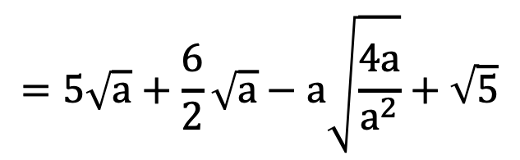
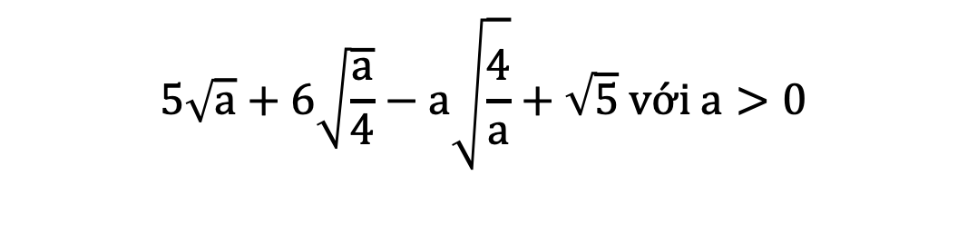
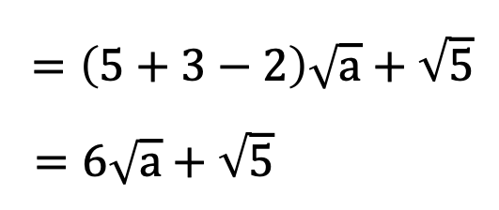

Khai phương của một thương
VD1: Rút gọn:
$$5\sqrt{a}+6\sqrt{\frac{a}{4}}−a\sqrt{\frac{4}{a}}+\sqrt{5} với a>0$$
Khử mẫu của biểu thức chứa căn
$$=5\sqrt{a}+\frac{6}{2}\sqrt{a}−a\sqrt{\frac{4a}{a^{2}}}+\sqrt{5}$$
HOẠT ĐỘNG 2: HÌNH THÀNH KIẾN THỨC
$$=5\sqrt{a}+3\sqrt{a}−2\sqrt{a}+\sqrt{5}$$
Các kiến thức đã được sử dụng để rút gọn biểu thức là gì?
$$=\left(5+3−2\right)\sqrt{a}+\sqrt{5}$$
$$=6\sqrt{a}+\sqrt{5}$$
Nhóm

Slide 7

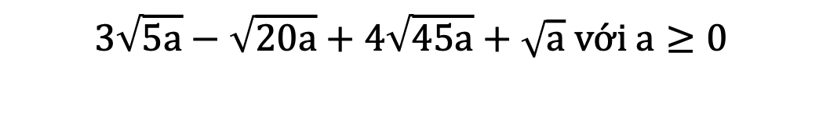
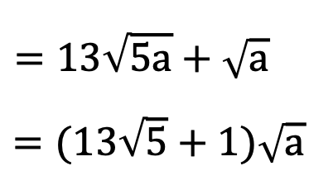

Đưa thừa số ra ngoài dấu căn
Áp dụng
$$3\sqrt{5a}−\sqrt{20a}+4\sqrt{45a}+\sqrt{a} với a≥0$$
?1: Rút gọn:
$$=3\sqrt{5a}−2\sqrt{5a}+12\sqrt{5a}+\sqrt{a}$$
HOẠT ĐỘNG 2: HÌNH THÀNH KIẾN THỨC
$$=\left(3−2+12\right)\sqrt{5a}+\sqrt{a}$$
$$=13\sqrt{5a}+\sqrt{a}$$
$$=(13\sqrt{5}+1)\sqrt{a}$$
Các kiến thức đã được sử dụng để rút gọn biểu thức là gì?

Slide 8
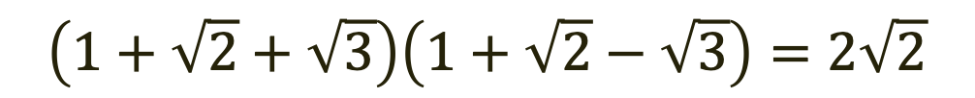
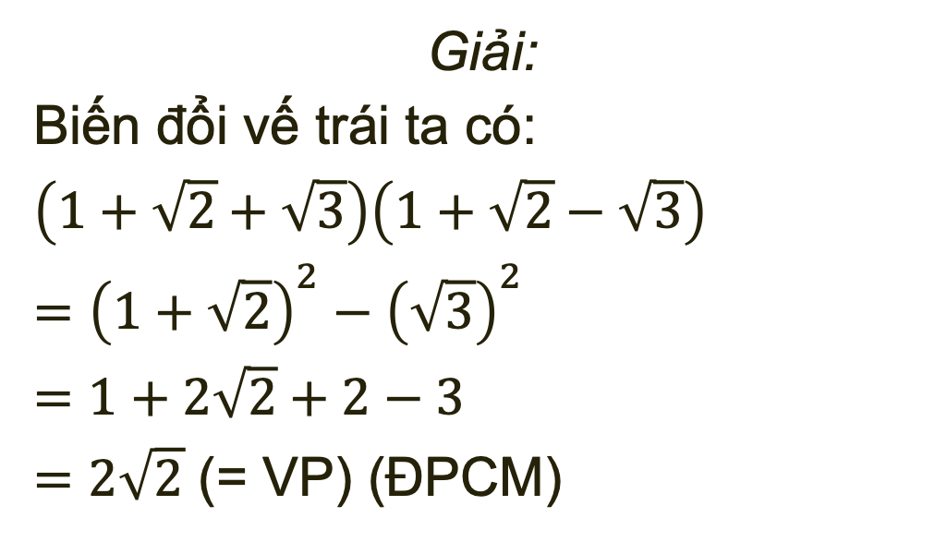
VD1: Chứng minh đẳng thức
$$\left(1+\sqrt{2}+\sqrt{3}\right)\left(1+\sqrt{2}−\sqrt{3}\right)=2\sqrt{2}$$
Giải:
Biến đổi vế trái ta có:
$$\left(1+\sqrt{2}+\sqrt{3}\right)\left(1+\sqrt{2}−\sqrt{3}\right)$$
$$={\left(1+\sqrt{2}\right)}^{2}−{\left(\sqrt{3}\right)}^{2}$$
$$=1+2\sqrt{2}+2−3$$
$=2\sqrt{2}$ (= VP) (ĐPCM)
HOẠT ĐỘNG 2: HÌNH THÀNH KIẾN THỨC
Hằng đẳng thức hiệu hai bình phương
Các kiến thức đã được sử dụng để rút gọn biểu thức là gì?

Slide 9
Ghi nhớ
Để rút gọn biểu thức chứa căn thức bậc hai ta thực hiện:
Dùng các phép biến đổi đơn giản các căn thức bậc hai (nếu có)
Vận dụng các quy tắc thực hiện phép tính để thu gọn.
Dùng hằng đẳng thức hoặc phân tích đa thức thành nhân tử (nếu cần)….
HOẠT ĐỘNG 2: HÌNH THÀNH KIẾN THỨC
9

Slide 10
Bài 1: Chứng minh đẳng thức:
Giải: Biến đổi vế trái ta có:
VT =
HOẠT ĐỘNG 3: LUYỆN TẬP
Muốn chứng minh đẳng thức ta làm thế nào?
= VP( đpcm)

Slide 11


BÀI 2: Cho biểu thức:
Với $a > 0; a ≠ 1$
Hằng đẳng thức Bình phương của một hiệu
Rút gọn M.
So sánh M với 1.
HOẠT ĐỘNG 3: LUYỆN TẬP
Đặt $\sqrt{a}$ ra ngoài làm thừa số chung

Slide 12
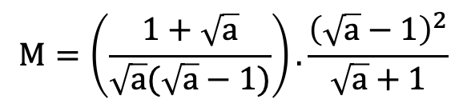
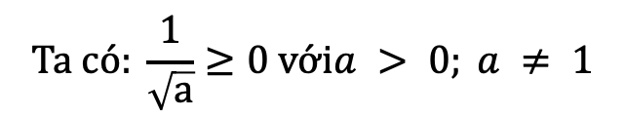

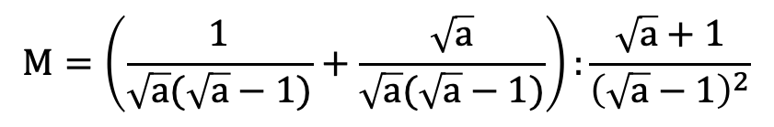
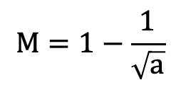
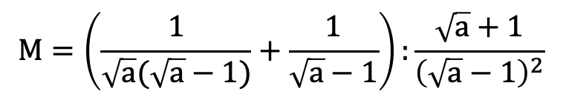
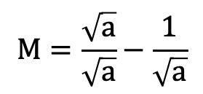
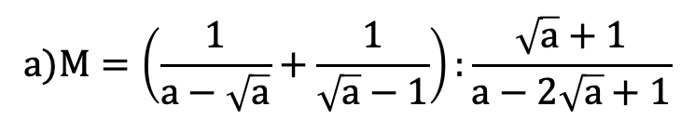

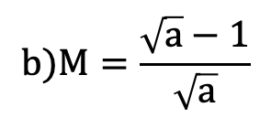
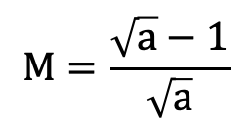
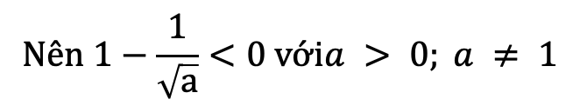
Giải:
Với $a > 0; a ≠ 1$
$$a)M=\left(\frac{1}{a−\sqrt{a}}+\frac{1}{\sqrt{a}−1}\right):\frac{\sqrt{a}+1}{a−2\sqrt{a}+1}$$
$$b)M=\frac{\sqrt{a}−1}{\sqrt{a}}$$
$$M=\frac{\sqrt{a}}{\sqrt{a}}−\frac{1}{\sqrt{a}}$$
$$M=\left(\frac{1}{\sqrt{a}(\sqrt{a}−1)}+\frac{1}{\sqrt{a}−1}\right):\frac{\sqrt{a}+1}{{\left(\sqrt{a}−1\right)}^{2}}$$
$$M=1−\frac{1}{\sqrt{a}}$$
HOẠT ĐỘNG 3: LUYỆN TẬP
$$M=\left(\frac{1}{\sqrt{a}(\sqrt{a}−1)}+\frac{\sqrt{a}}{\sqrt{a}(\sqrt{a}−1)}\right):\frac{\sqrt{a}+1}{{\left(\sqrt{a}−1\right)}^{2}}$$
$$Ta có: \frac{1}{\sqrt{a}}≥0 vớia > 0; a ≠ 1$$
$$M=\left(\frac{1+\sqrt{a}}{\sqrt{a}(\sqrt{a}−1)}\right).\frac{{\left(\sqrt{a}−1\right)}^{2}}{\sqrt{a}+1}$$
$$Nên 1−\frac{1}{\sqrt{a}}<0 vớia > 0; a ≠ 1$$
$$M=\frac{\sqrt{a}−1}{\sqrt{a}}$$
$$Vậy M<0$$

Slide 13
Một số chú ý khi rút gọn biểu thức chứa căn bậc 2:
1. Các cách biến đổi căn thức thường gắn liền với các điều kiện để cho các căn thức có nghĩa, nên khi biến đổi biểu thức cần chú ý đến điều kiện xác định của các biểu thức.
2. Để rút gọn biểu thức chứa căn thức bậc hai cần chú ý:
Trước hết ta thường thực hiện các phép biến đổi đơn giản các căn thức bậc hai nhằm làm xuất hiện các căn thức bậc hai có cùng một biểu thức dưới dấu căn.
Sau đó thực hiện phép tính và rút gọn các số đồng dạng….
3. Bài toán rút gọn có thể có nhiều cách làm khác nhau, nên lựa chọn cách làm ngắn gọn nhất và kết quả được viết dưới dạng thu gọn nhất.

Slide 14
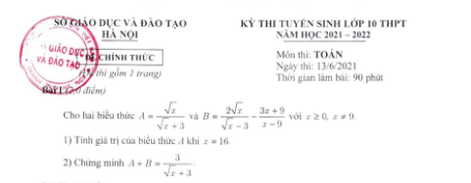
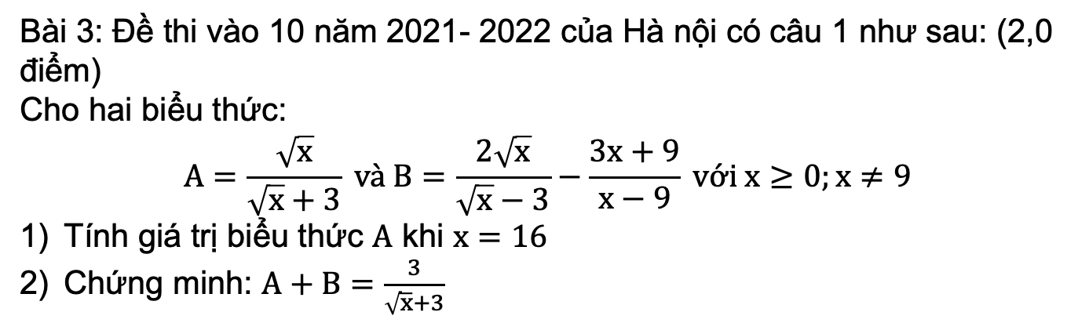
HOẠT ĐỘNG 4: VẬT DỤNG
Bài 3: Đề thi vào 10 năm 2021- 2022 của Hà nội có câu 1 như sau: (2,0 điểm)
Cho hai biểu thức:
$$A=\frac{\sqrt{x}}{\sqrt{x}+3} và B=\frac{2\sqrt{x}}{\sqrt{x}−3}−\frac{3x+9}{x−9} với x≥0;x≠9$$
Tính giá trị biểu thức $A$ khi $x=16$
Chứng minh: $A+B=\frac{3}{\sqrt{x}+3}$

Slide 15
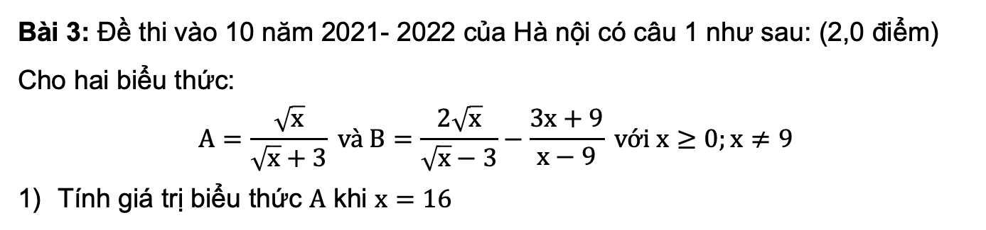
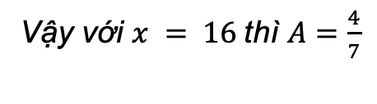
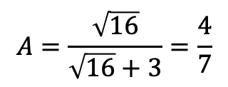

Bài 3: Đề thi vào 10 năm 2021- 2022 của Hà nội có câu 1 như sau: (2,0 điểm)
Cho hai biểu thức:
$$A=\frac{\sqrt{x}}{\sqrt{x}+3} và B=\frac{2\sqrt{x}}{\sqrt{x}−3}−\frac{3x+9}{x−9} với x≥0;x≠9$$
Tính giá trị biểu thức $A$ khi $x=16$
Giải
a) Thay $x=16 (tmđk)$vào biểu thức A ta được:
$$A=\frac{\sqrt{16}}{\sqrt{16}+3}=\frac{4}{7}$$
Vậy với $x = 16$thì $A=\frac{4}{7}$

Slide 16
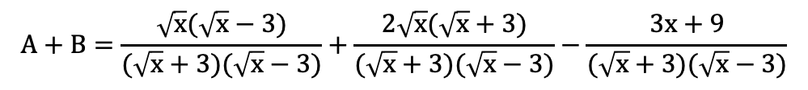
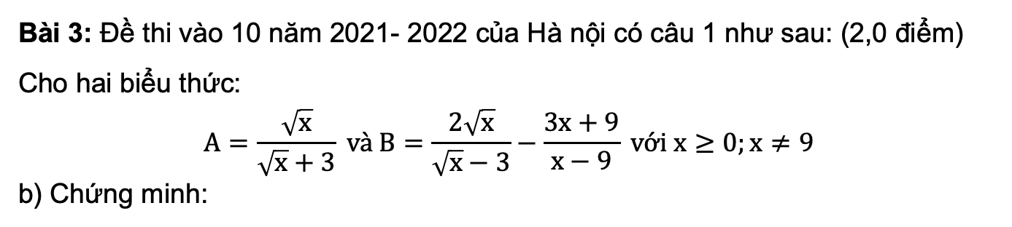

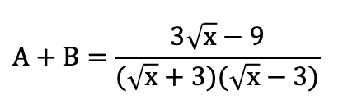
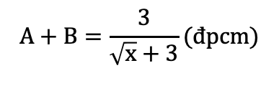
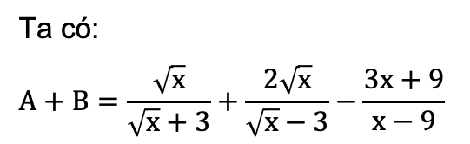
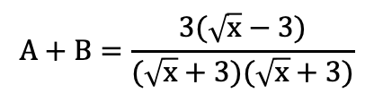

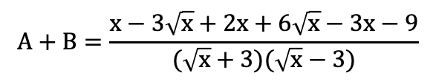
Bài 3: Đề thi vào 10 năm 2021- 2022 của Hà nội có câu 1 như sau: (2,0 điểm)
Cho hai biểu thức:
$$A=\frac{\sqrt{x}}{\sqrt{x}+3} và B=\frac{2\sqrt{x}}{\sqrt{x}−3}−\frac{3x+9}{x−9} với x≥0;x≠9$$
b) Chứng minh:
Khi làm bài toán. Chúng ta thường mắc sai lầm ở bước nào ?
$$A+B=\frac{3}{\sqrt{x}+3}$$
Giải
Ta có:
$$A+B=\frac{\sqrt{x}}{\sqrt{x}+3}+\frac{2\sqrt{x}}{\sqrt{x}−3}−\frac{3x+9}{x−9}$$
$$A+B=\frac{3\sqrt{x}−9}{(\sqrt{x}+3)(\sqrt{x}−3)}$$
$$A+B=\frac{\sqrt{x}(\sqrt{x}−3)}{(\sqrt{x}+3)(\sqrt{x}−3)}+\frac{2\sqrt{x}(\sqrt{x}+3)}{(\sqrt{x}+3)(\sqrt{x}−3)}−\frac{3x+9}{(\sqrt{x}+3)(\sqrt{x}−3)}$$
$$A+B=\frac{3(\sqrt{x}−3)}{(\sqrt{x}+3)(\sqrt{x}+3)}$$
$$A+B=\frac{x−3\sqrt{x}+2x+6\sqrt{x}−3x−9}{(\sqrt{x}+3)(\sqrt{x}−3)}$$
$$A+B=\frac{3}{\sqrt{x}+3}(đpcm)$$
$$Với x≥0;x≠9$$

Slide 17
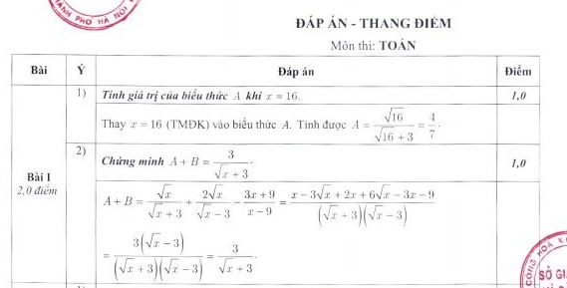
Notes:
GV chiếu đáp án bài 1 đề thi vào 10 môn Toán.Nhắc học sinh những điểm cần lưu ý, thang điểm và các sai lầm hay mắc phải khi làm bài toán.

Slide 18
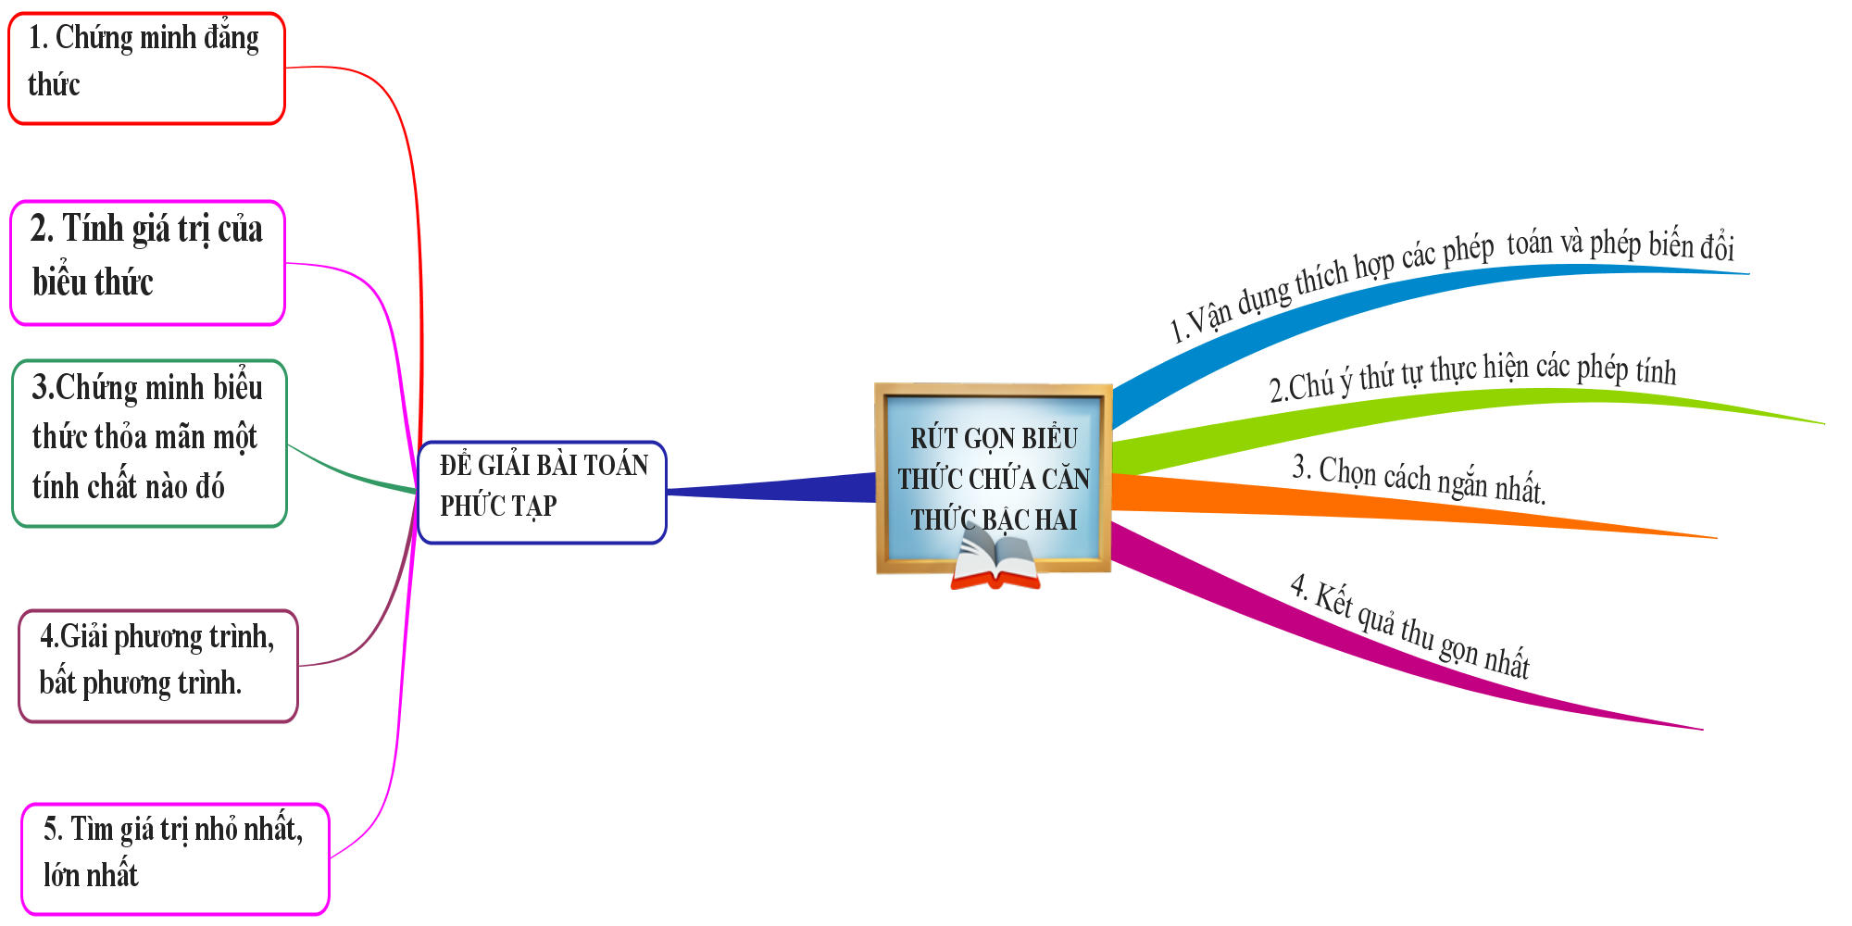
Kiến thức cần nhớ

Slide 19
Hướng dẫn về nhà
Làm lại các ví dụ và bài tập đã thực hiện trên lớp.
Làm bài tập 58; 59; 60; 61/sgk/tr32 và 33.
Chuẩn bị bài tập phần luyện tập.
Cần ôn tập lại các nội dung lý thuyết đã học từ bài 2 đến bài 7.
Luyện tập lại kĩ năng tìm điều kiện xác định cho biểu thức lấy căn và luyện tập lại kĩ năng rút gọn biểu thức lấy căn.

